Slide 1




TRƯỜNG ĐẠI HỌC SƯ PHẠM KỸ THUẬT TP.HỒ CHÍ MINH
HO CHI MINH CITY UNIVERSITY OF TECHNOLOGY AND EDUCATION
Báo cáo đồ án cuối kỳ môn Công Nghệ Phần Mềm
Phần Mềm Quản Lý
B
ÁN GIÀY
GVHD:
Sinh viên thực hiện:
Nguyễn Tuấn Vũ
Nguyễn Xuân Hiệu
Trương Hùng Anh
Trần Thị Lệ Xuân
MSSV:
18133064
18133013
18133001
18133066
TEAM 6

Slide 2
GIỚI THIỆU CHUNG
1.1. Lý do chọn đề tài
- Do nhu cầu mua sắm giày dép của giới trẻ ngày càng tăng cao
- Quản lý được những chuỗi cửa hàng từ nhân viên đến sản phẩm
1.2. Đối tượng sử dụng
- Chủ cửa hàng, người quản lý và nhân viên của mỗi cửa hàng
1.3. Tiêu chí phần mềm
Dễ dàng quản lý những sản phẩm, nhân viên
Giao diện phù hợp, dễ dàng sử dụng
Tiết kiệm được các thông tin về số lượng của mỗi cửa hàng

Slide 3



PHÂN TÍCH VÀ THIẾT KẾ
Sơ đồ Use Case tổng quát
Diagram
Giao diện

Slide 4
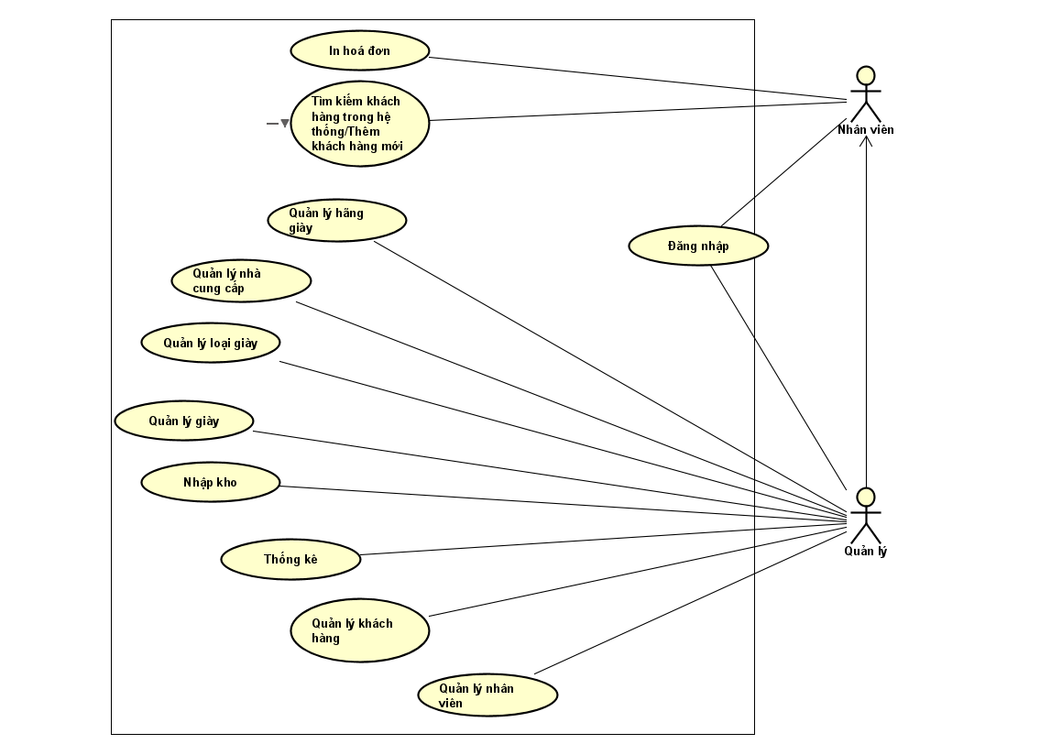
Sơ đồ use case tổng quát

Slide 5
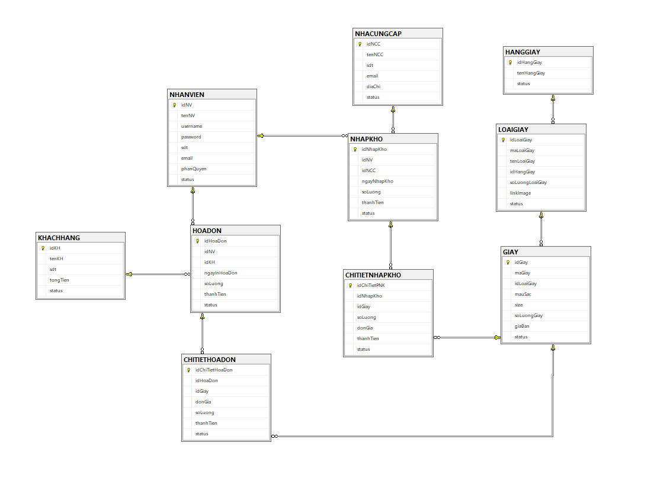
Diagram

Slide 6
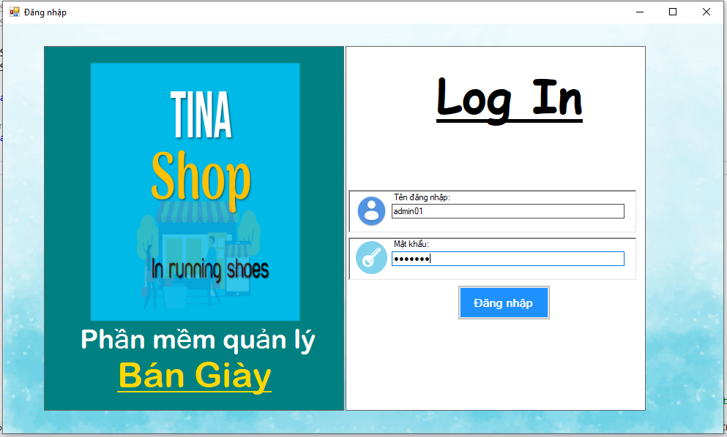
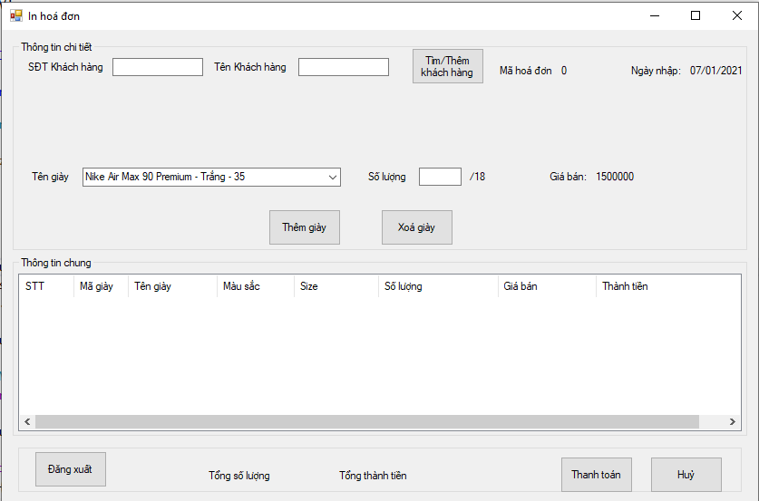
Giao diện
Đăng Nhập
Nhân Viên

Slide 7
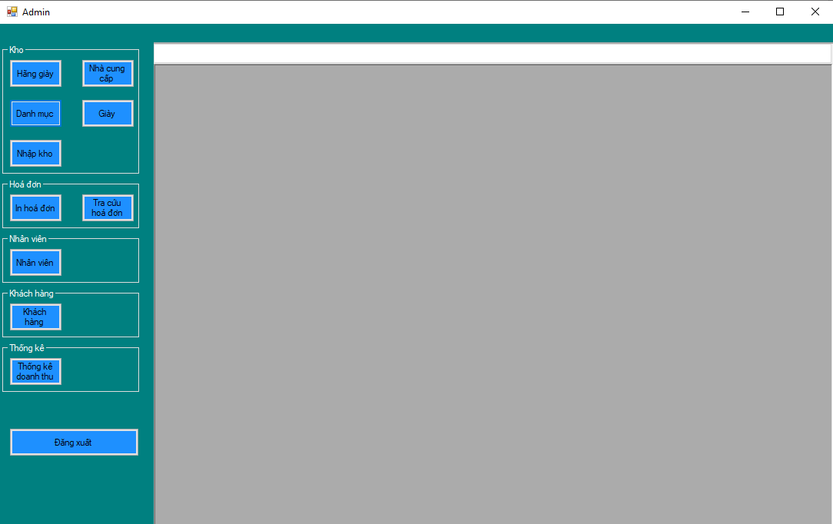
Chức năng
Quản Lý

Slide 8
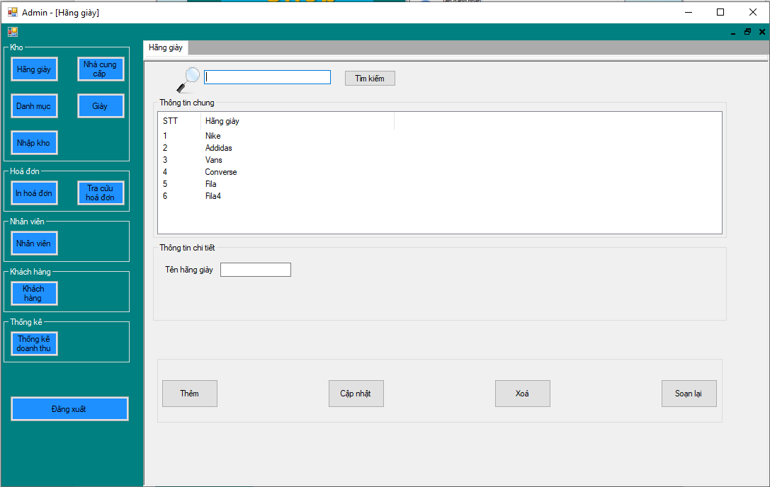
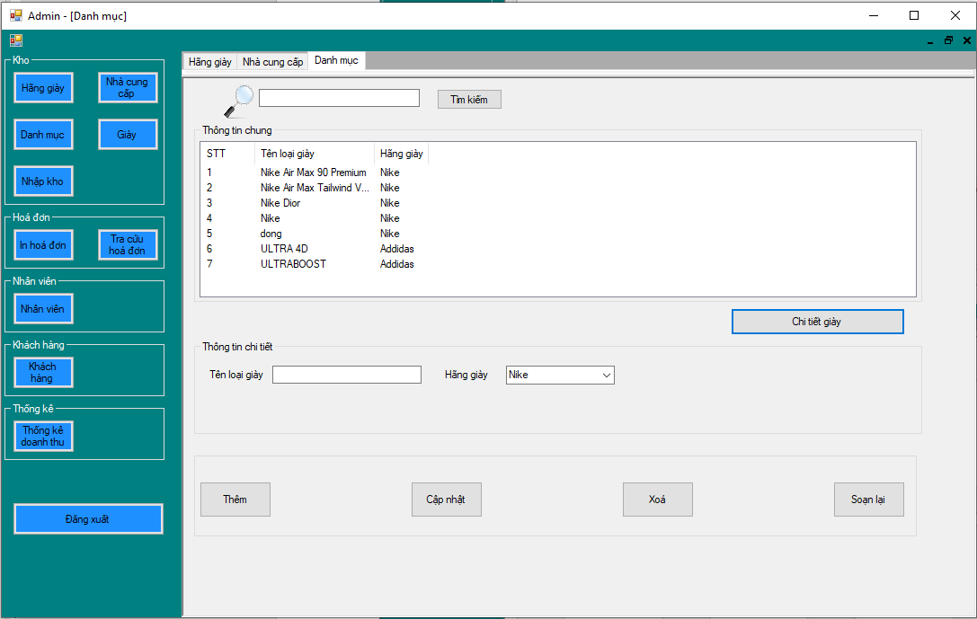
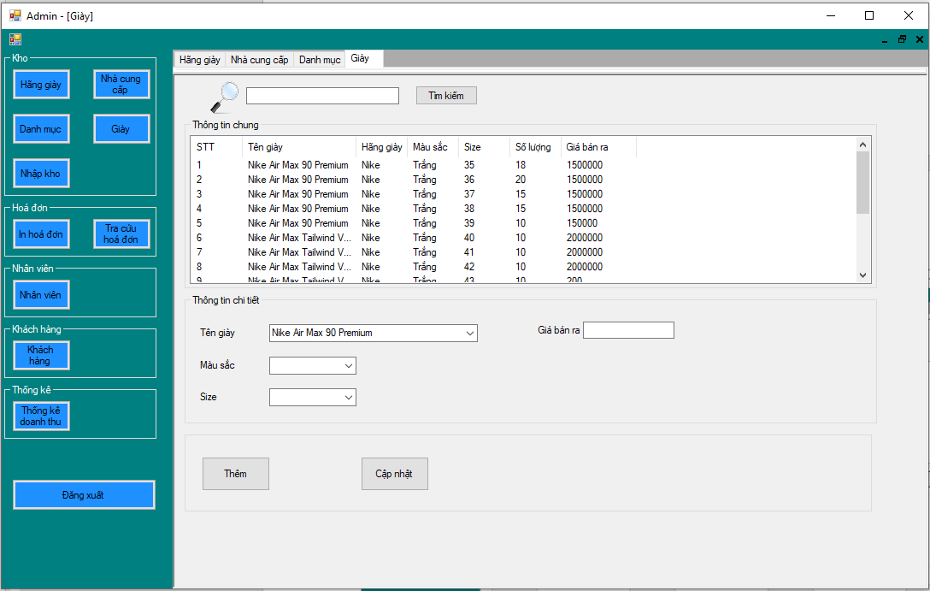
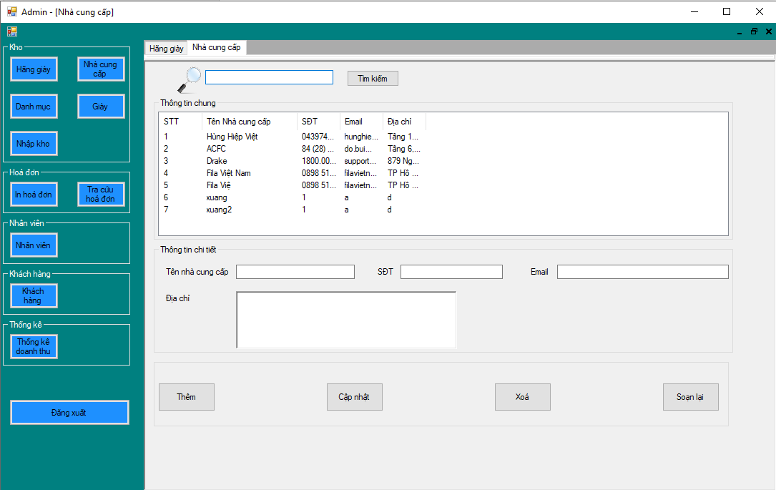
Hãng Giày
Danh Mục
Giày
Nhà Cung Cấp

Slide 9
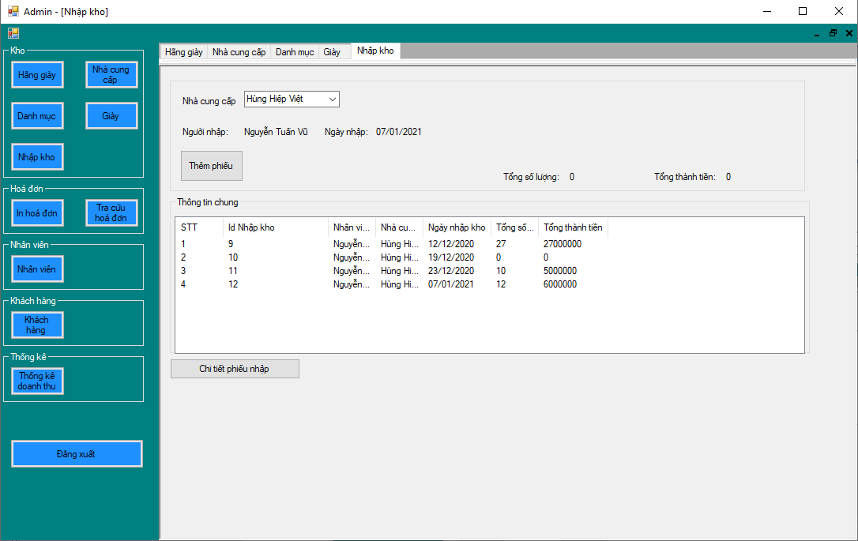
Nhập kho

Slide 10
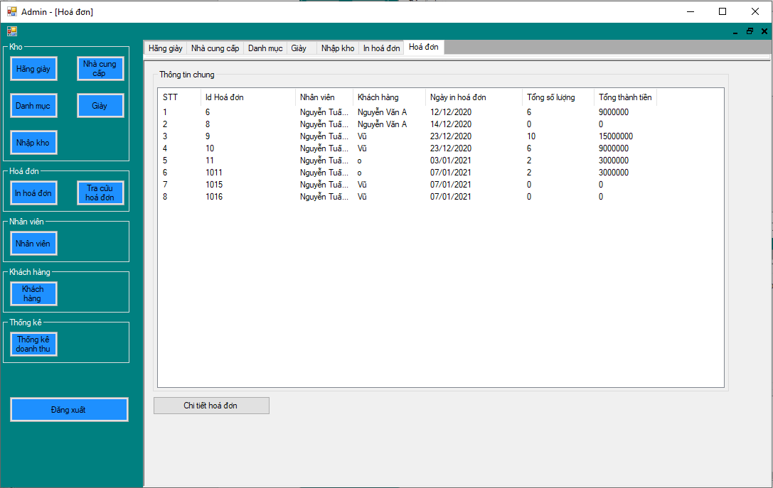
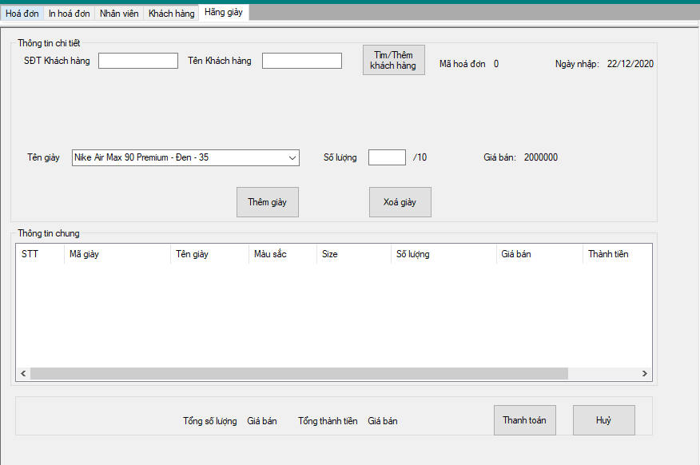
HÓA ĐƠN
Tra Cứu Hóa Đơn
In Hóa Đơn

Slide 11
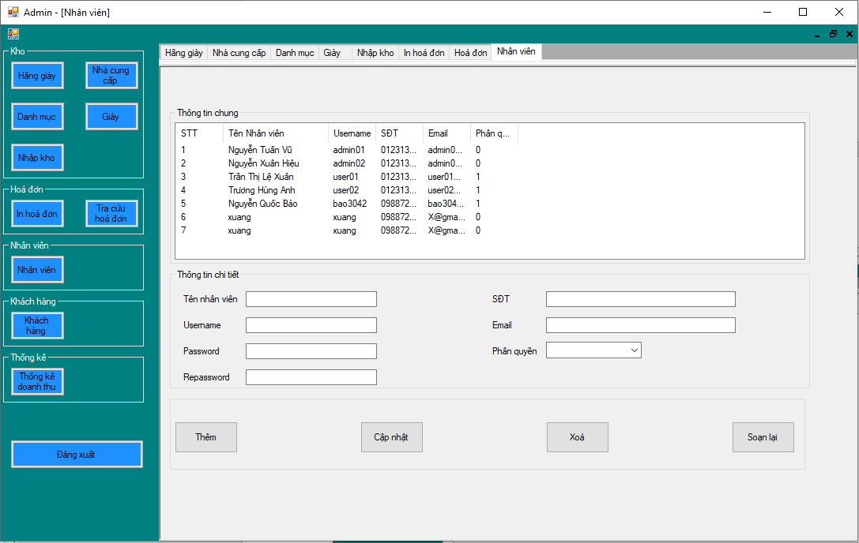
NHÂN VIÊN

Slide 12
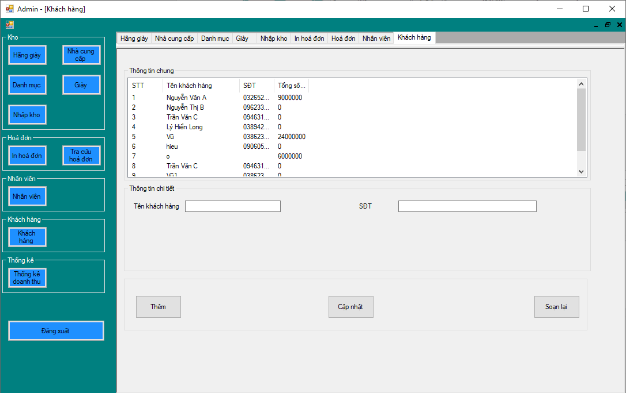
KHÁCH HÀNG

Slide 13
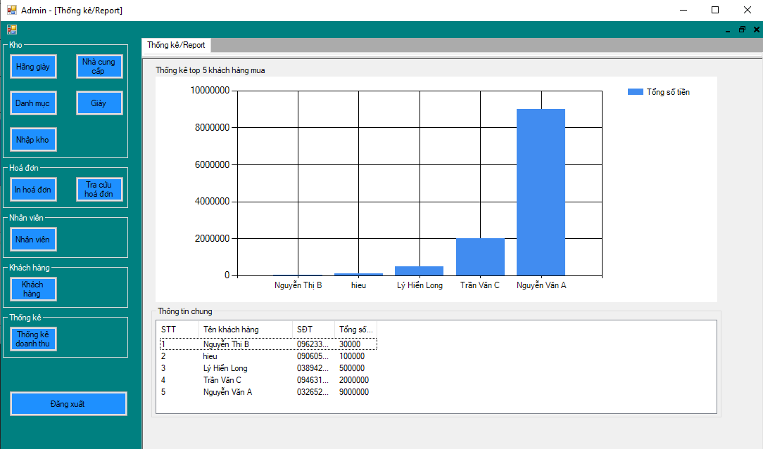
THỐNG KÊ/REPORT

Slide 14



Chương 4: KẾT LUẬN
Đóng góp đề tài
Hướng phát triển
Các hạn chế

Slide 15


Cảm ơn thầy và các bạn đã xem bài thuyết trình

